Slide 1
Communauté des maladies émergentes et zoonotiques
Identifier les risques émergents grâce à l'intelligence collective
CEZD – Mise à jour du réseau SCSSA sur les petits ruminants
14 janvier 2026
www.cezd.ca

Slide 2


La tique asiatique à longues cornes aux États-Unis
Le Kansas a signalé sa première détection en octobre 2025
  Découverte sur un chien dans le comté de Franklin
25 États + Washington D.C. désormais touchés
Apparition de populations de Haemaphysalis longicornis multirésistantes en Chine – PubMed
Les études disponibles à ce jour en Amérique du Nord n'indiquent aucune résistance à ce jour
  Sensibilité de base de Haemaphysalis longicornis aux acaricides organophosphorés, carbamates et pyréthroïdes - Bickerton - 2023 - Pest Management Science - Wiley Online Library
  Les acaricides en spray et en solution pour application topique ont tué les nymphes d'Haemaphysalis longicornis (Acari : Ixodidae) collectées sur le terrain dans le Tennessee (États-Unis) lors d'essais biologiques en laboratoire 2021
Rapport sur la situation des tiques à longues cornes asiatiques - The Tick App

Slide 3
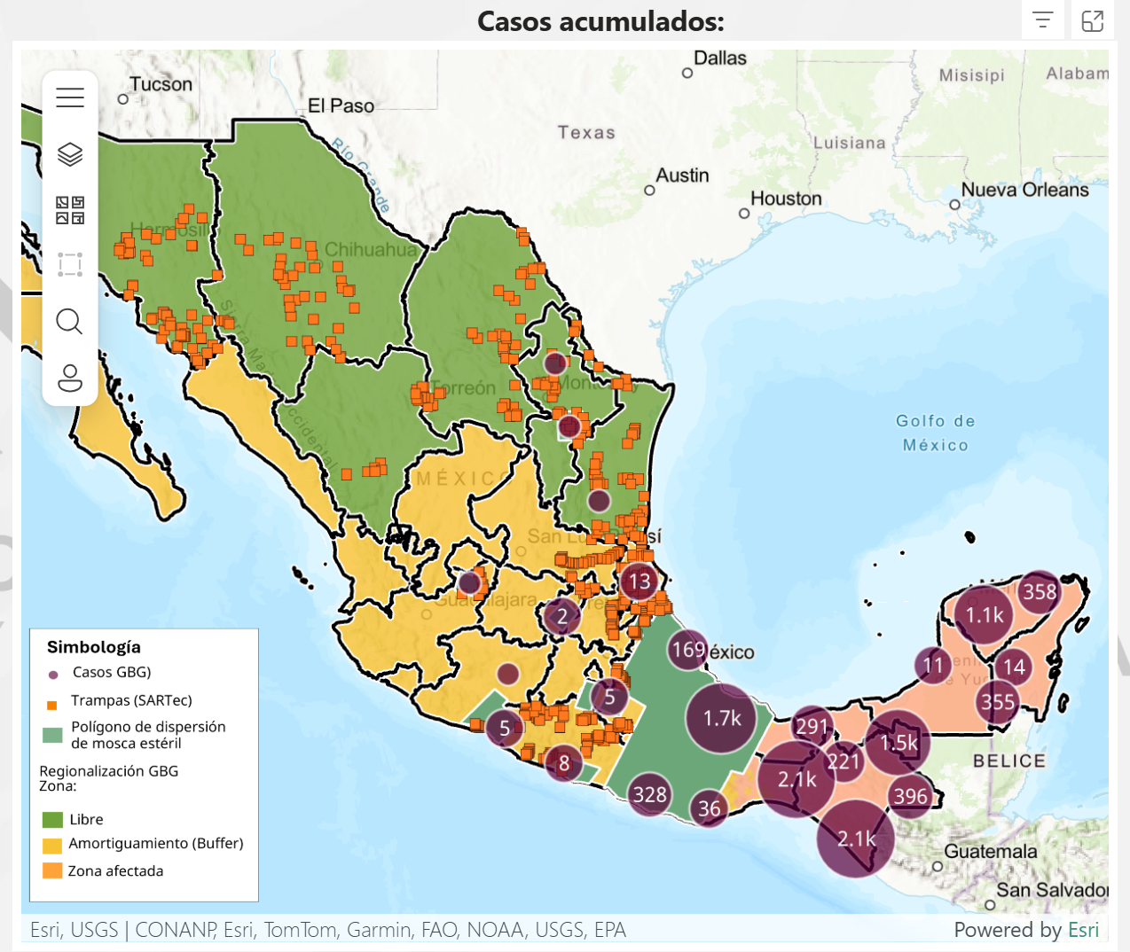
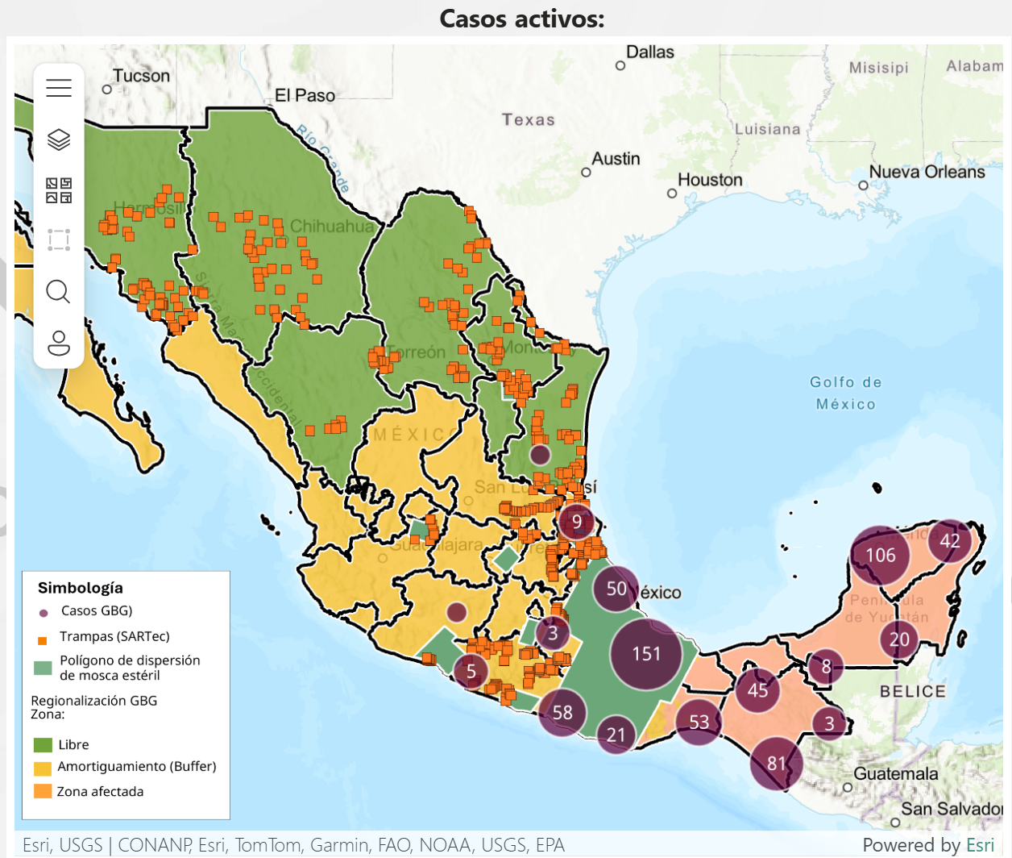
Myiase du nouveau mondes
Le Mexique a signalé deux cas de NWS à Tamaulipas (à la frontière avec les États-Unis), les premiers détectés dans cet État.
3 cas d'^{rd} e de NWS à Nuevo Leon (à la frontière avec les États-Unis) chez un bovin importé de Veracruz, 1 cas d'^{st} e à Michoacán
Augmentation continue du nombre de cas chez les animaux et les humains
Une stratégie de gestion alternative est testée dans le Yucatan afin de réduire le nombre total de mouches avant la libération de mouches stériles
« Pour que les mouches stériles soient efficaces, il doit y en avoir 10 pour chaque mouche fertile »
Le tableau de bord interactif du Mexique affiche 492 cas actifs de NWS chez les animaux (13 335 au total) au 12 janvier
Mexique – 360 cas chez les moutons, 68 cas chez les chèvres
Notes:
Le Mexique a signalé son premier cas de NWS à Tamaulipas, chez un veau âgé de 6 jours (aucune indication qu'il ait été importé d'une autre région). Un autre cas a également été signalé à Altimira chez un cheval, ce qui pourrait signifier que la mouche a atteint la région.
C'est également dans cette région qu'a été inaugurée la nouvelle installation de dispersion de mouches stériles (à Tampico, au Mexique), qui vise à augmenter la portée et le nombre de mouches stériles libérées et à permettre de repousser plus efficacement le ravageur vers le sud.
Le Mexique a signalé un troisième cas d'infestation par le NWS à Nuevo Leon, là encore chez un bovin importé d'une région touchée du sud (Veracruz).
Le tableau de bord du Mexique fait état de 692 cas actifs et de 13 217 cas cumulés chez les animaux. Un rapport récent mentionne également l'impact sur les animaux de compagnie, avec environ 1 602 cas signalés chez les chiens et 32 cas chez les chats.
Il sera très important que les vétérinaires canadiens en soient conscients dans le cas d'animaux arrivant par le biais de refuges ou de compagnons de voyage.
Le Mexique a également signalé des cas supplémentaires d'infestation par le NWS chez l'homme, portant le nombre total à 106 au 13 décembre (Chiapas = 86, Campeche = 4, Tabasco = 2, Yucatan = 8, Oaxaca = 2 et QuintanaRoo = 4).

Slide 4



Myiase du nouveau monde
Autorisations d'utilisation d'urgence aux États-Unis
  Credelio Cat
  Credelio Dog
Efficacité du lotilaner contre la myiase causée par Cochliomyia hominivorax (Diptera : Calliphoridae) chez les chiens naturellement infestés | Parasites & Vectors
Traitements approuvés sous conditions par la FDA américaine
  Credelio Quattro-CA1 (Elanco) comprimés à croquer pour chiens
  Exzolt Cattle-CA1 (Merck) solution topique à base de fluralaner pour bovins de boucherie (> 2 mois) et génisses de remplacement (< 20 mois)
  Dectomax-CA1 (Zoetis) injectable pour bovins, délai d'attente de 35 jours pour les bovins, ne pas utiliser chez les bovins laitiers âgés de plus de 20 mois
Notes:
Washington, D.C., 17 décembre 2025— Aujourd'hui, la Food and Drug Administration américaine a approuvé sous condition les comprimés à croquer Credelio Quattro-CA1 (lotilaner, moxidectine, praziquantel, pyrantel) pour le traitement des infestations causées par les larves de la lucilie du Nouveau Monde (myiase) chez les chiens et les chiots âgés d'au moins huit semaines et pesant au moins 1,5 kg.
Washington, D.C., 4 décembre 2025— Aujourd'hui, la Food and Drug Administration américaine a approuvé sous condition la solution topique Exzolt Cattle-CA1 (fluralaner) pour la prévention et le traitement des infestations larvaires par le ver à vis du Nouveau Monde (NWS), ainsi que pour le traitement et le contrôle de la tique de la fièvre bovine chez les bovins de boucherie âgés de 2 mois et plus et les génisses de remplacement âgées de moins de 20 mois.

Slide 5
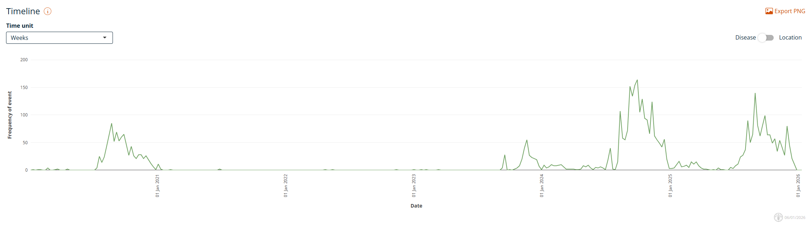
Le virus de la fièvre catarrhale ovine en Europe
L'Europe continue de signaler des cas de BTV (sérotypes 3, 4, 5 et 8)
Y compris les cas signalés cet hiver au Royaume-Uni de BTV-3, les cas précédents chez les bovins ne présentaient aucun signe clinique.
Empres-Plus
Notes:
Le nombre total de cas de BTV-3 en Grande-Bretagne pour la saison vectorielle 2025-2026 (depuis juillet 2025) est de 91. On a dénombré : 87 cas en Angleterre 4 cas au Pays de Galles Le nombre total de cas de BTV-8 en Grande-Bretagne pour la saison vectorielle 2025-2026 (depuis juillet 2025) est de un. Ce cas a été recensé en Angleterre.
L'Italie a récemment signalé un cas de BTV-5 chez des moutons en Sardaigne, la première occurrence enregistrée de BTV-5 en Europe.

Slide 6
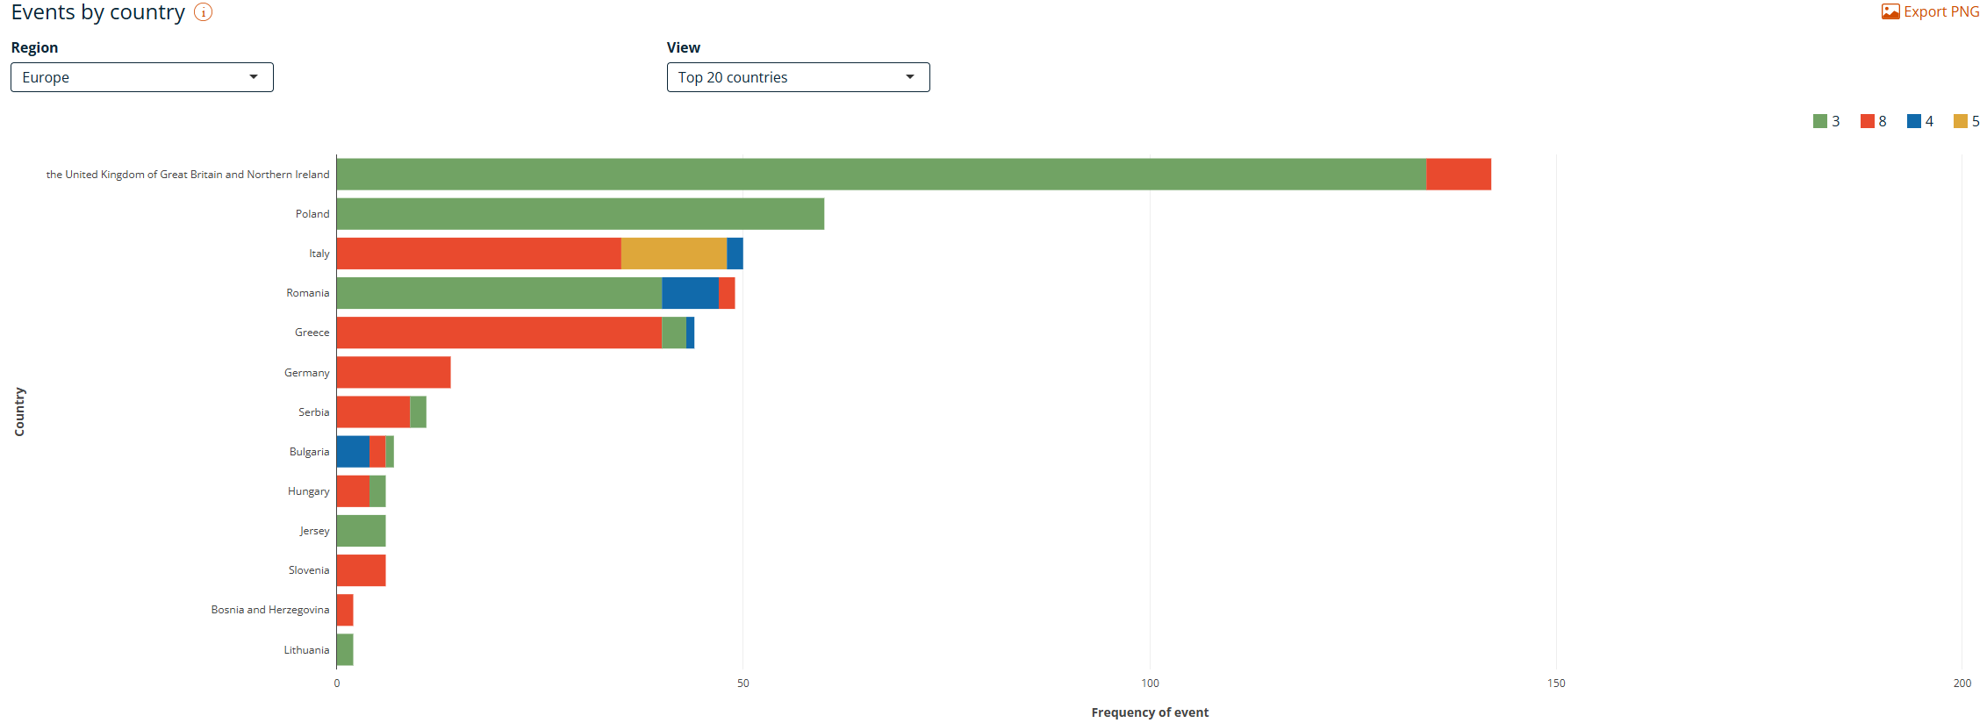
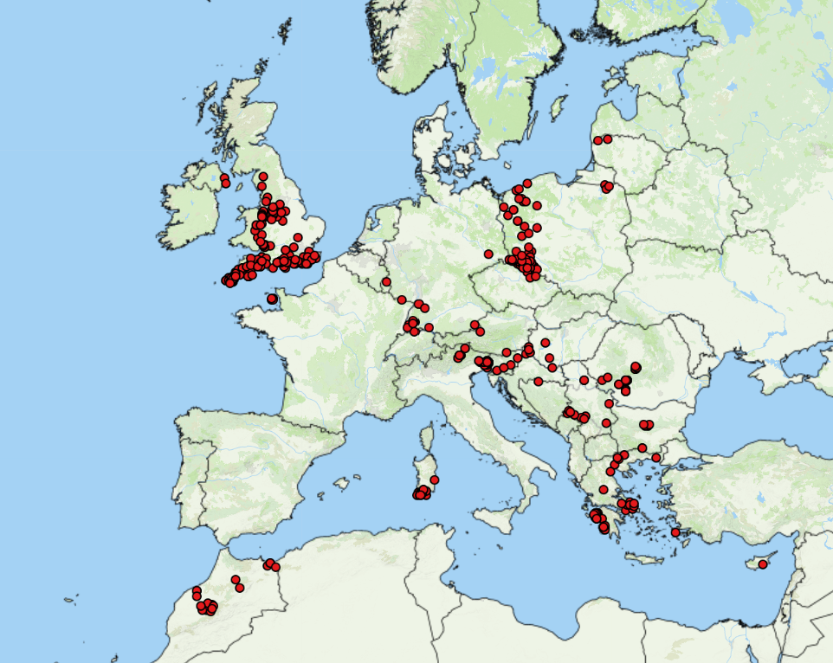
Le virus de la fièvre catarrhale ovine en Europe
Empres-Plus
Cas de BTV du 15 octobre 2025 au 6 janvier 2026

Slide 7
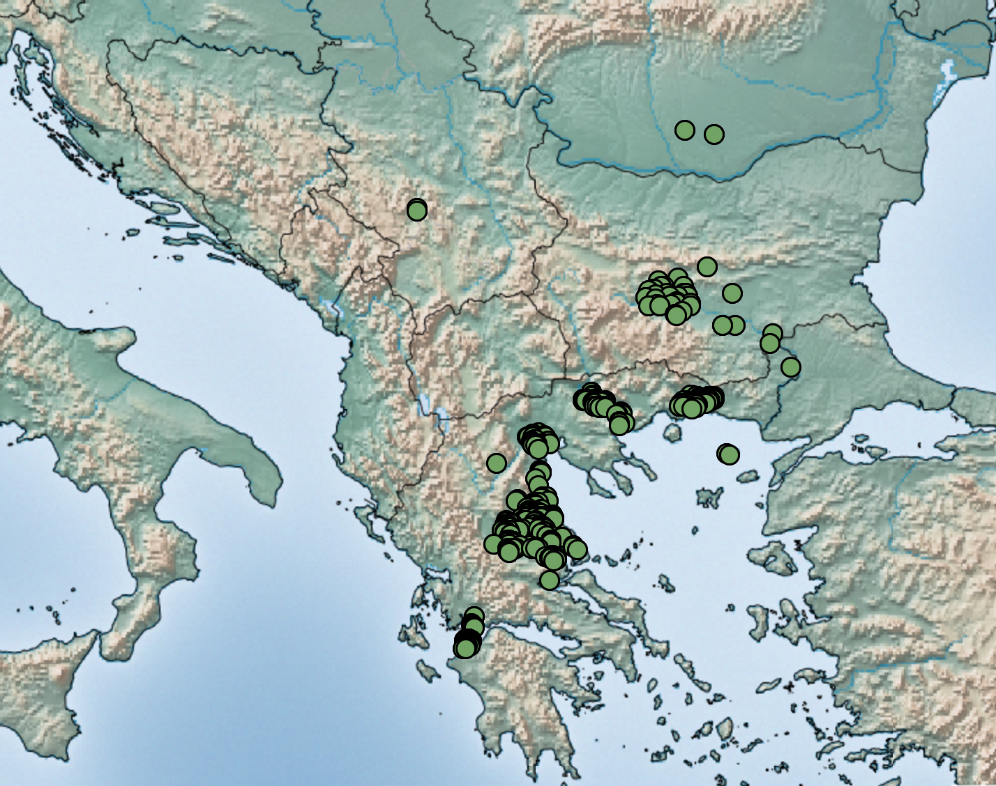
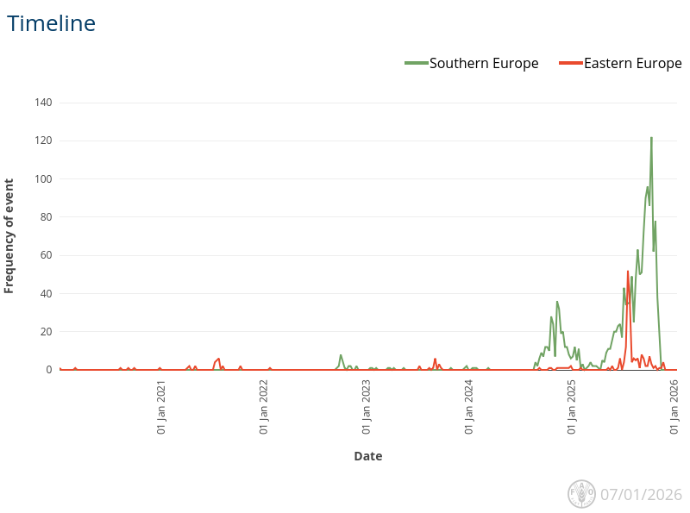

La variole ovine et la variole caprine en Europe
La Grèce continue de signaler des cas de variole ovine et caprine, avec près de 500 000 moutons et chèvres abattus, ce qui pourrait avoir des répercussions sur l'approvisionnement mondial en fromage feta.
La Bulgarie continue de signaler des cas.
La Serbie a enregistré 3 cas en octobre, désormais classés comme résolus
La Roumanie a également signalé récemment des cas de variole ovine et caprine, qui semblent être sous contrôle
Évaluation des risques : la variole ovine et la variole caprine en Grande-Bretagne provenant des États membres de l'UE et de l'AELE - GOV.UK

Slide 8
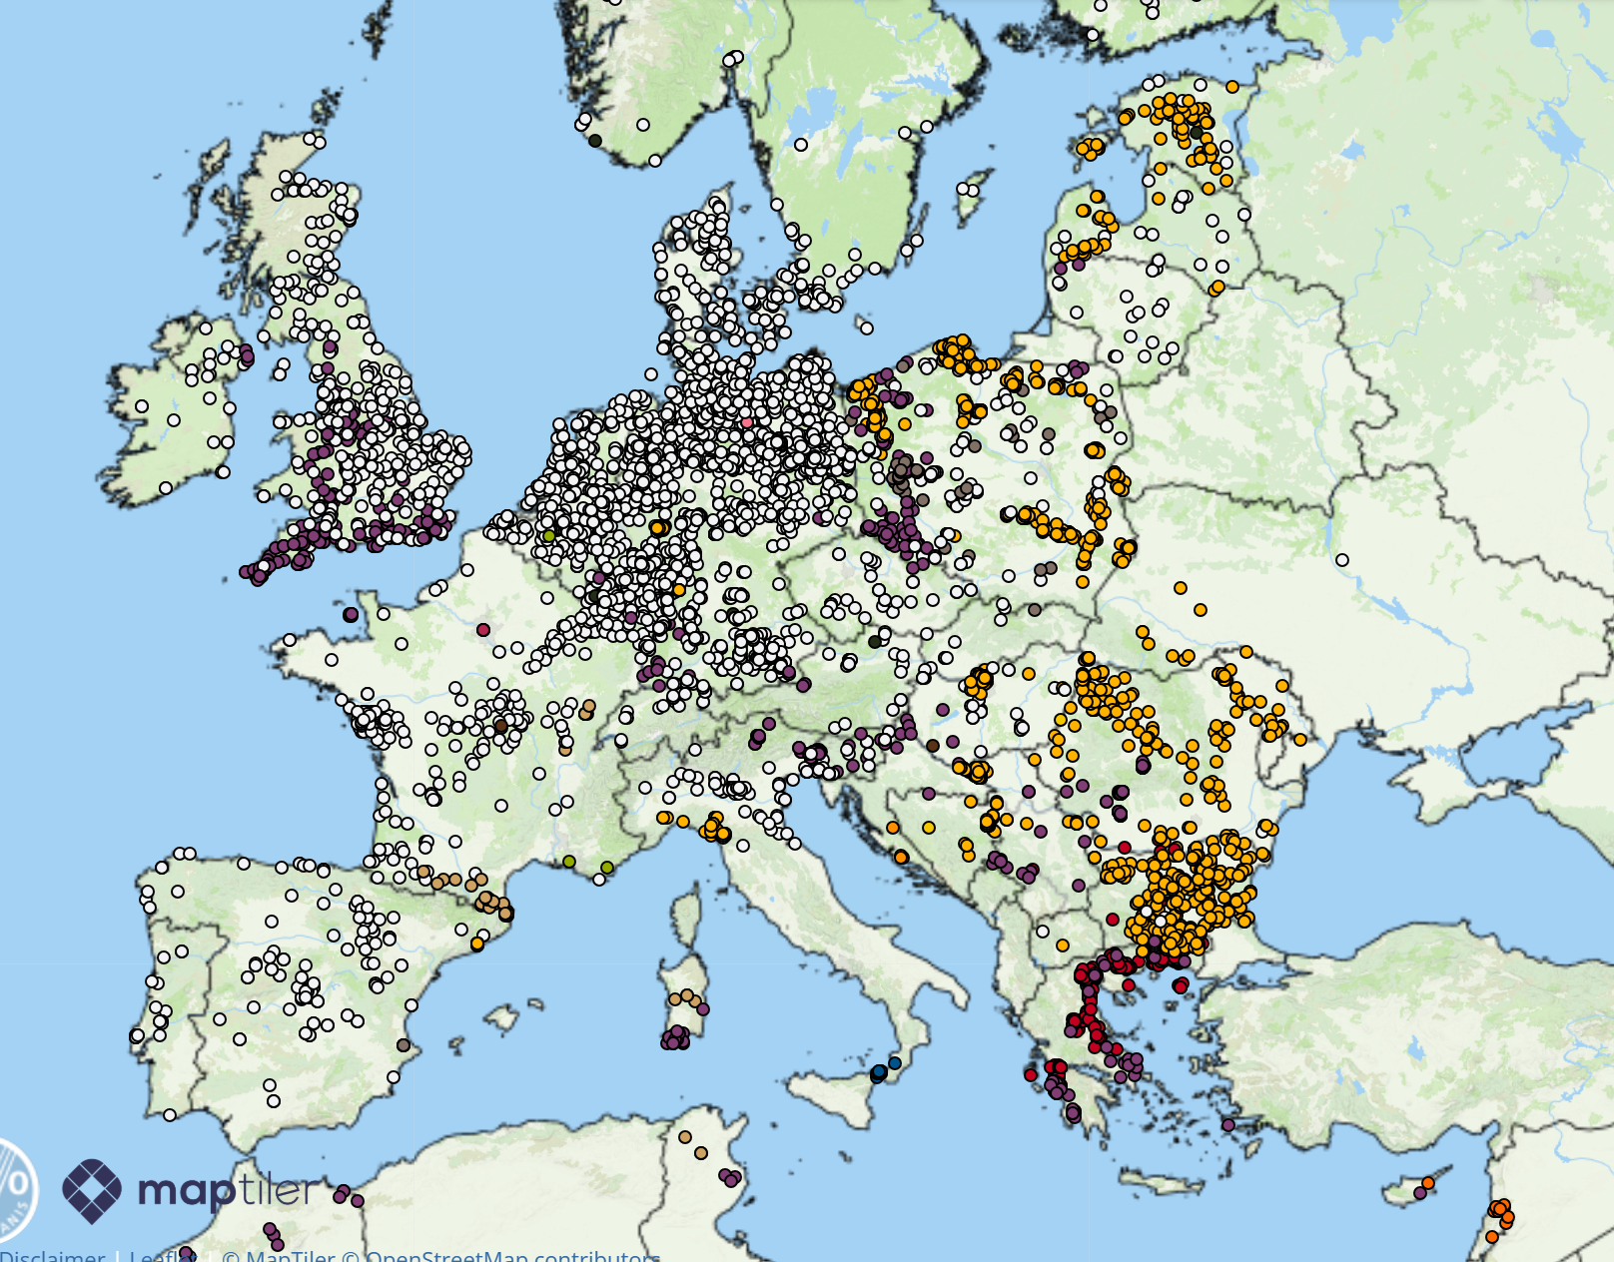
Maladies à fort impact en Europe, Depuis le 13 octobre
Variole ovine et variole caprine
Fièvre catarrhale ovine
Peste porcine africaine
Grippe aviaire hautement pathogène
Dermatose nodulare contagieuse
Virus du Nil occidental
Fièvre aphteuse
Maladie de Newcastle
Empres-i +

Slide 9
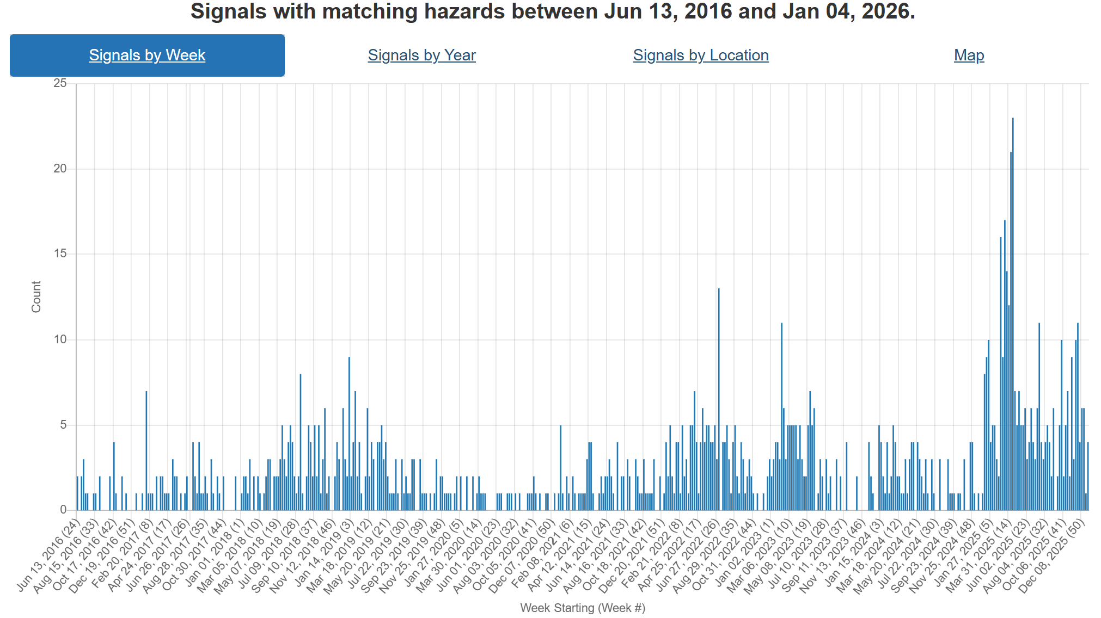
Fièvre aphteuse – Tendance des risques
Slovaquie
COVID
Indonésie
SAT-2
Moyen-Orient
Hongrie
Allemagne
SAT-1
Moyen-Orient
Notes:
Évolution de la fièvre aphteuse au cours des neuf dernières années environ. On constate une recrudescence de l'activité ces dernières années, qui a commencé par sa propagation en Indonésie, puis par l'émergence du sérotype SAT-2 au Moyen-Orient. Cette année, l'Europe a signalé des cas en Allemagne, puis en Hongrie et en Slovaquie. En outre, le sérotype SAT-1 est également apparu au Moyen-Orient et en Turquie.

Slide 10
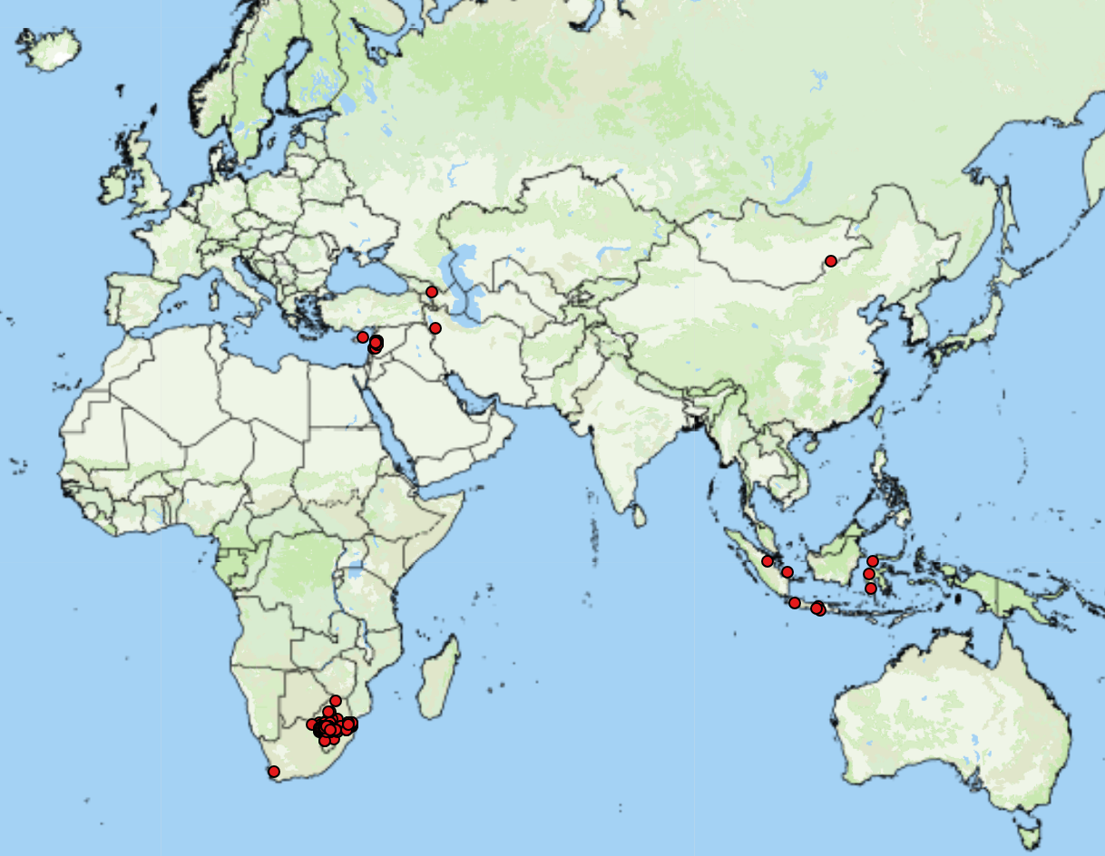
Cas de fièvre aphteuse signalés par FAO Empres-i (depuis le 15 octobre 2025)
Asie (sous-estimations)
Azerbaïdjan* (1 SAT-1)
Chypre* (1 SAT-1)
Indonésie (9 sans sérotype)
Iran* (1 SAT-1)
Liban* (53 sans sérotype)
Mongolie (1 O)
Afrique
Swaziland (38 SAT-1, 4 SAT-2)
Afrique du Sud (182 SAT-2)
Mozambique* (1 SAT-1)
Égypte (SAT-1)
53
https://empres-i.apps.fao.org/general
Notes:
* Indiquer les premiers rapports
Deux cas distincts de fièvre aphteuse ont été confirmés dans la partie nord de Chypre contrôlée par la Turquie. Il s'agit des premiers cas de fièvre aphteuse à Chypre depuis 2007. Un cas a été détecté à Ayios Sergios et quatre cas ont été signalés chez des bovins dans une exploitation agricole à Lapithos, à environ 75 km au nord-ouest d'Ayios Sergios. Les tests effectués en laboratoire par l'Institut turc de recherche sur la fièvre aphteuse à Ankara ont identifié le sérotype SAT1 comme agent causal. Environ 13 000 animaux, dont des bovins, des ovins et des caprins, sont vaccinés par 35 équipes dans tout le nord de Chypre. La propagation de la fièvre aphteuse à Chypre et dans plusieurs autres pays a été jugée « probable » par une récente évaluation des risques réalisée par la FAO.
L'Azerbaïdjan a signalé ses premiers cas de fièvre aphteuse SAT-1. Deux cas ont été signalés chez des bovins dans une exploitation de Ganja-Qazakh qui élevait à la fois des bovins et des petits ruminants. Des mesures de lutte (zonage, surveillance, restrictions de mouvement, abattage et désinfection) ont été mises en œuvre, mais aucune vaccination n'a été effectuée car le vaccin pour ce sérotype n'est actuellement pas disponible.
L'Iran a confirmé la détection du topotype 3 du virus SAT-1 de la fièvre aphteuse (dont la propagation rapide a été signalée dans la province de Téhéran) et a commencé à travailler à la mise au point d'un vaccin pour ce sérotype.
Le Liban a signalé deux cas de fièvre aphteuse (sérotype en attente de confirmation) dans la Bekaa. Le dernier cas de fièvre aphteuse signalé au Liban remonte à 2008. Deux cas ont été signalés, l'un dans une grande exploitation bovine de la Bekaa occidentale et l'autre dans une petite exploitation à Zahleh.
L'Égypte a signalé une augmentation des cas de fièvre aphteuse chez le bétail, en particulier en Basse-Égypte et dans le delta, ainsi qu'une faible couverture vaccinale chez les éleveurs.

Slide 11
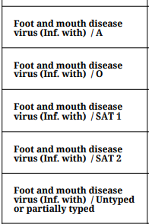



Fièvre aphteuse en Afrique du Nord et au Moyen-Orient - GOV.UK
Turquie
Liban
  WAHIS – 53 cas au total au 30 décembre
Chypre
  Aucun rapport officiel à l'OIE ou à l'ADIS
  Les médias font état d'un cas de SAT-1
  Ministère de l'Agriculture : épidémie de fièvre aphteuse confirmée, plan d'action d'urgence en vigueur - Journal Kıbrıs - Actualités Kıbrıs, actualités de dernière minute et agenda de la RTCN
Évaluation des tendances de la fièvre aphteuse en Turquie entre 2005 et 2025 - Pedro Mil-Homens - 2025 - Maladies transfrontalières et émergentes - Bibliothèque en ligne Wiley
Notification ADIS - TRACES NT – Rapport de synthèse 2025
cas ADIS - rapport de l'année en cours - mis à jour chaque semaine

Slide 12
FAO - Évaluation rapide des risques : fièvre aphteuse SAT-1
Pays | Probabilité/Incertitude | Impact/Incertitude
Afghanistan | Probable/Élevé | Grave/Modéré
Arménie | Probable/Modéré | Faible/Modéré
Bulgarie | Peu probable/Faible | Faible/Faible
Chypre | Probable/Modéré | Faible/Modéré
Géorgie | Très probable/Modéré | Modéré/Modéré
Grèce | Probable/Modéré | Faible/Faible
Israël | Probable/Modéré | Faible/Modéré
Jordanie | Probable/Élevé | Modéré/Élevé
Liban | Probable/Élevé | Modéré/Élevé
Libye | Très probable/Élevé | Grave/Élevé
Pays | Probabilité/Incertitude | Impact/Incertitude
Oman | Probable/Modéré | Faible/Modéré
Pakistan | Probable/Modéré | Sévère/Modéré
Qatar | Probable/Faible | Faible/Faible
Fédération de Russie | Probable/Élevé | Modéré/Modéré
Arabie saoudite | Probable/Élevé | Modéré/Modéré
République arabe syrienne | Très probable/Élevé | Grave/Élevé
Turkménistan | Probable/Élevé | Modéré/Élevé
Émirats arabes unis | Peu probable/Modéré | Faible/Faible
Cisjordanie et bande de Gaza | Probable/Élevé | Modéré/Élevé
Yémen | Très probable/Élevé | Grave/Élevé
Notes:
Afghanistan – probabilité – frontière avec l'Iran, faible couverture vétérinaire, populations naïves vis-à-vis du SAT-1, pas de vaccination
Arménie – probabilité – limitrophe de pays ayant signalé des cas de fièvre aphteuse SAT-1 (Azerbaïdjan, Iran, Turquie) Population animale = 1,4 million de bovins/ruminants/porcs, lancement de la vaccination contre le SAT-1 en septembre 2025
Bulgarie – frontière avec la Turquie (commerce informel/limité), la Thrace est toujours indemne de fièvre aphteuse, pas de vaccination contre le SAT-1
Chypre – exportations animales de Turquie vers l'île, la proximité/les liens avec l'Anatolie augmentent la probabilité
Géorgie - épidémie en Azerbaïdjan près de la frontière, proximité avec la Turquie, mobilisation pour la vaccination contre le SAT-1, le commerce d'animaux/produits constitue une voie potentielle de propagation
Grèce - Frontière avec la Turquie, la LSD s'est également propagée depuis la Turquie par le passé, pas de vaccination, faible volume commercial de produits laitiers/viande en provenance de Bahreïn 2021/Turquie 2023/fromage en provenance d'Égypte 2023
Israël – signale régulièrement des cas de fièvre aphteuse, exposition liée au commerce avec la Turquie, frontière terrestre avec l'Égypte, entrées historiques en provenance des pays voisins
Jordanie – entrées historiques en provenance des pays voisins (SAT-2 en 2023, LSD en 2013), vaccination contre la fièvre aphteuse SAT-1 disponible et utilisée, mouvements informels en provenance d'Irak/travailleurs en provenance d'Égypte
Liban – entrées historiques en provenance des pays voisins. Frontière poreuse avec la Syrie, mobilité humaine en provenance d'Irak/de Turquie, faible capacité vétérinaire
Libye – liens transfrontaliers étroits avec l'Égypte, importations de bétail vivant, frontière poreuse. Importante population de grands ruminants, surveillance limitée.
Oman – importations de bétail vivant en provenance de pays touchés (Bahreïn/Iran/Turquie), vaccination SAT-1 appliquée.
Pakistan – importante population sensible, pas de vaccination SAT-1, fièvre aphteuse endémique (plusieurs sérotypes), commerce d'animaux limité, faible volume, mais mouvements informels à la frontière avec l'Iran
Qatar – importation de moutons vivants en provenance des pays touchés (Turquie), capacité de surveillance/contrôle, espèces sensibles, vaccination SAT-1 appliquée
Russie – a signalé des cas antérieurs de fièvre aphteuse, existence de voies commerciales avec l'Azerbaïdjan/l'Égypte/la Turquie, mouvements transfrontaliers de personnes dans les régions concernées.
Arabie saoudite - aucune importation récente en provenance des pays touchés, vaccination SAT-1 peu utilisée, commerce national et informel important avec Bahreïn/Koweït/Yémen (y compris les personnes et les véhicules)
République arabe syrienne – Frontières avec les pays touchés/Turquie (poreuses/non contrôlées), pas de vaccination SAT-1, espèces sensibles, capacités vétérinaires faibles, mouvements de bétail non réglementés
Turkménistan – Risque commercial provenant de Turquie et d'Iran, capacités vétérinaires faibles, fièvre aphteuse O endémique.
Émirats arabes unis – Pas d'importation d'animaux en provenance des pays actuellement touchés. Vaccination SAT-1 non appliquée, contrôles frontaliers stricts, services vétérinaires solides, commerce de bétail limité, mais des mouvements informels peuvent se produire
Cisjordanie/Bande de Gaza – bétail sensible courant, fièvre aphteuse signalée en 2024, services vétérinaires fragiles, pas de vaccination SAT-1
Yémen – Importation historique de bétail vivant en provenance d'Égypte, espèces sensibles courantes, pas de vaccination SAT-1, services vétérinaires fragiles, frontières non contrôlées.

Slide 13
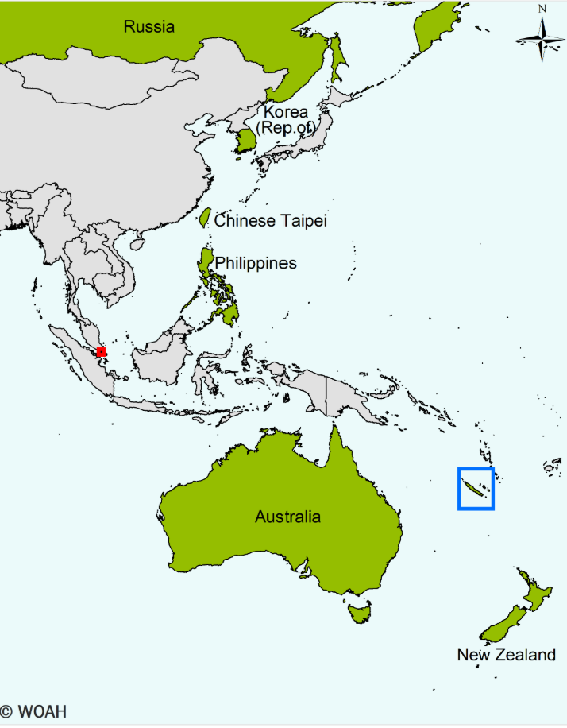
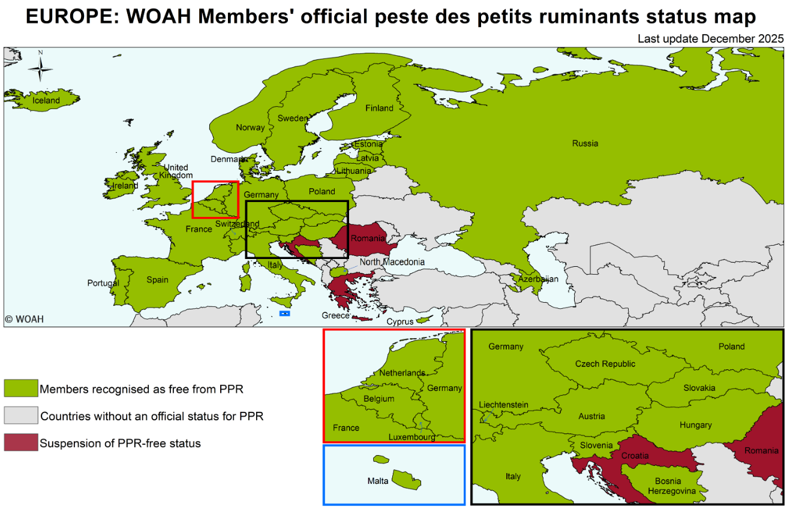
Peste des petits ruminants
WAHIS Vietnam
  Premiers cas signalés au Vietnam, mais le pays est entouré de pays dont le statut sanitaire n'est pas officiellement déclaré
La Croatie a signalé ses premiers cas de PPR
  « Les informations recueillies jusqu'à présent sur les activités illégales indiquent un moyen possible pour le virus de pénétrer dans l'installation »
La Roumanie et la Grèce toujours touchées
Peste des petits ruminants - OIE - Organisation mondiale de la santé animale
Notes:
La Croatie a signalé son premier cas de PPR sur son territoire. Quatorze cas de PPR ont été signalés chez des moutons après des cas d'avortements. Tous les animaux sensibles de l'exploitation ont été abattus et les opérations préliminaires de nettoyage et de désinfection ont été menées à bien. Une enquête visant à déterminer la source d'introduction est en cours.

Slide 14
Résultats scientifiques
Étude de la distribution des récepteurs du virus de la grippe A dans la glande mammaire lactante du bétail domestique et dans le tissu mammaire humain - Journal of Dairy Science
Ensemble de données spatio-temporelles (2009-2012) sur les espèces Culicoides, vecteurs de virus chez le bétail, en France | Scientific Data
Évaluation des tendances de la fièvre aphteuse en Turquie entre 2005 et 2025 - Pedro Mil-Homens - 2025 - Transboundary and Emerging Diseases - Wiley Online Library
Variabilité et recombinaison du virus de la fièvre aphteuse dans les exploitations laitières au Pakistan – ScienceDirect
Article complet : Le virus de la fièvre catarrhale ovine chez les carnivores : élargissement de la gamme d'hôtes et implications pour l'écologie de la maladie
Profilage métagénomique comparatif de la diversité des agents pathogènes microbiens chez les tiques Haemaphysalis longicornis et Hyalomma dromedarii – ScienceDirect

Slide 15
Résultats scientifiques
Amélioration de la spécificité sexuelle d'un système létal conditionnel chez les femelles pour la lutte biologique génétique contre la mouche à viande du Nouveau Monde, Cochliomyia hominivorax | Rapports scientifiques
Épidémiologie et facteurs de risque de la toxoplasmose ovine : résultats d'une étude transversale menée en Irak | Acta Parasitologica
Infections à l'entérovirus E chez les chèvres atteintes d'une maladie respiratoire | BMC Veterinary Research
Combinaison d'analyses sérologiques et PCR d'échantillons environnementaux pour évaluer le statut infectieux de Coxiella burnetii dans les élevages de petits ruminants – PubMed
Prévalence du sérotype 3 de la fièvre catarrhale ovine après l'épidémie de 2023 et facteurs de risque associés chez les bovins laitiers néerlandais – ScienceDirect
Préparation à une éventuelle épidémie de virus de la fièvre catarrhale ovine en Irlande : conception d'un système de surveillance pour estimer la prévalence locale après la détection d'un premier cas - PMC

